Slide 1
IoT Code

Slide 2
Arduino Code
Blok Setup – dijalankan sekali pada awal program dijalankan
void setup() {
// put your setup code here, to run once:
}
Blok Loop – dijalankan terus menerus secara iterasi setelah blok setup dijalankan
void loop() {
// put your main code here, to run repeatedly:
}
Note:
”//” double slash merupakan syntax yang digunakan untuk memberi komentar pada satu baris kode. Seluruh kode yang berada di belakang syntax ini tidak akan dijalankan oleh program.

Slide 3
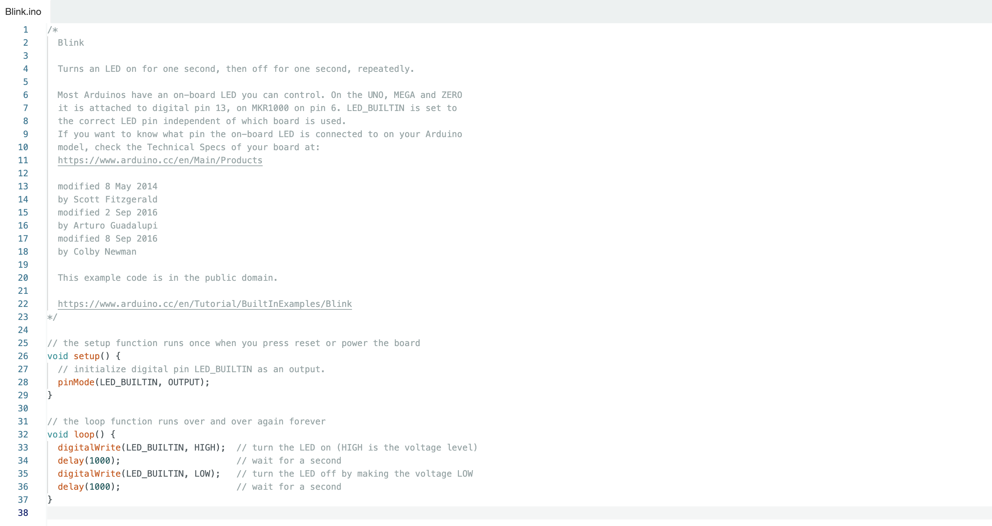
Blink.ino

Slide 4
Blink.ino – Blok komentar
/*
Blink
Turns an LED on for one second, then off for one second, repeatedly.
Most Arduinos have an on-board LED you can control. On the UNO, MEGA and ZERO
.
.
.
This example code is in the public domain.
https://www.arduino.cc/en/Tutorial/BuiltInExamples/Blink
*/
Note:
”/* … */” merupakan syntax yang digunakan untuk memberi komentar pada beberapa baris kode. Komentar dibuka dengan syntax “/*” dan ditutup dengan syntax “*/”. Seluruh kode yang berada diantara syntax ini tidak akan dijalankan oleh program.

Slide 5
Blink.ino – Blok Setup
void setup() {
// initialize digital pin LED_BUILTIN as an output.
pinMode(LED_BUILTIN, OUTPUT);
}
Pada blok setup ini terdapat method yang memberitahu program untuk menge-set “mode” dari satu pin pada modul Arduino/ESP8266.
pinMode(LED_BUILTIN, OUTPUT);
Pada kode tersebut pin “LED_BUILTIN” di-set modenya sebagai pin untuk output dengan menggunakan method pinMode.

Slide 6
Blink.ino – Blok Loop
void loop() {
digitalWrite(LED_BUILTIN, HIGH); // turn the LED on (HIGH is the voltage level)
delay(1000); // wait for a second
digitalWrite(LED_BUILTIN, LOW); // turn the LED off by making the voltage LOW
delay(1000); // wait for a second
}

Slide 7
void loop() {
digitalWrite(LED_BUILTIN, HIGH);
delay(1000);
digitalWrite(LED_BUILTIN, LOW);
delay(1000);
}
1
2
3
4
Pada blok loop terdapat dua method yang digunakan yaitu digitalWrite dan delay
digitalWrite digunakan untuk mengubah state dari pin menjadi HIGH (High Voltage/1) atau LOW (Low Voltage/0)
delay digunakan untuk meminta program menunggu selama x milliseconds.

Slide 8
Step-by-step Blink.ino
Mengubah state pin LED_BUILTIN menjadi HIGH
Memerintahkan program untuk menunggu selama 1000 milliseconds sebelum menjalankan baris program selanjutnya
Mengubah state pin LED_BUILTIN menjadi LOW
Memerintahkan program untuk menunggu selama 1000 milliseconds sebelum menjalankan baris program selanjutnya
Karena tidak ada program baris selanjutnya untuk dijalankan maka akan kembali ke step 1.

